Slide 1
LA INFLUENCIA DEL DERECHO ITALIANO EN COSTA RICA
Prof. Haideer Miranda Bonilla

Slide 2
ANTECEDENTES HISTÓRICOS
Las primeras obras jurídicas italianas en la biblioteca de la Universidad Santo Tomas
La biblioteca de la Universidad de Santo Tomás fue la primera estatal–creada en 1843- que fue utilizada por profesores y estudiantes de Derecho.
- Comentario sobre la ciencia de la legislación de Filangieri, del suizo Benjamin Constant (1767-1830)
- Instituciones del Derecho Canónico, obra en tres tomos del sacerdote y jurista italiano Domenico Cavallari (1724-1781).

Slide 3
LA ADQUISICIÓN DE OBRAS JURÍDICAS ITALIANAS POR LA BIBLIOTECA DE LA FACULTAD DE DERECHO (UCR)
En los primeros años de fundación de la Biblioteca de la Facultad de Derecho se compraron una gran cantidad de obras jurídicas en italiano principalmente en derecho privado (civil y comercial).
En otras áreas encontramos reconocidas obras:
- Teoria della Scienza Giuridica de Norberto Bobbio (1950).
- La revocazione delle decisioni giurisdizionali amministrative de Giovanni Zaccaria (1953).
- Lezioni di Diritto Internazionale Privato de Roberto Ago (1955).

Slide 4
LOS ESTUDIOS DE POSGRADO DE EDUARDO ORTIZ ORTIZ Y WALTER ANTILLÓN MONTEALEGRE EN ITALIA
Proyecto de becas para que jóvenes graduados fueran a estudiar sus posgrados a Italia
Creación de la Revista de Ciencias Jurídicas (1963)
En sus obras se utiliza principalmente doctrina italiana

Slide 5
LOS ESTUDIOS EN ITALIA DE UNA GENERACIÓN DE PROFESORES
Los profesores, Víctor Pérez Vargas realizó sus estudios de posgrado en derecho privado en las Universidades de Mesina y Pisa, Rubén Hernández Valle, de manera pionera realizó su doctorado en derecho constitucional en la Universidad La Sapienza, Gastón Certad Maroto en derecho comercial en la Universidad de Nápoles, Rodrigo Barahona en derecho agrario, Octavio Torrealba Toruño en derecho tributario y Bernardo Van Der Laat en derecho al trabajo, estos tres últimos en la Universidad de Pisa.

Slide 6
LA INFLUENCIA DE DERECHO ITALIANO EN COSTA RICA
DERECHO CIVIL
La influencia de las traducciones al español de algunos grandes juristas como en el Derecho Procesal a Chiovenda, a Carnelutti y a Calamandrei; en el derecho de quiebras a Salvatore Satta
La traducción de obras por parte de profesores que estudiaron en Italia
Influencia en la normativa y jurisprudencia

Slide 7
LA INFLUENCIA DE DERECHO ITALIANO EN COSTA RICA
DERECHO AGRARIO
La influencia de Antonio Carrozza, profesor de derecho agrario en la Universidad de Pisa y padre del derecho agrario moderno fue extraordinaria en el fortalecimiento y consolidación de nuestro derecho agrario
Los estudios de Ricardo Zeledón y más recientemente de Enrique Ulate y Vanessa Fisher permitieron la difusión de la doctrina agraria más “autorevole”
La traducción de las obras del prof. Carrozza y la utilización de doctrina italiana en literatura jurídica nacional.

Slide 8
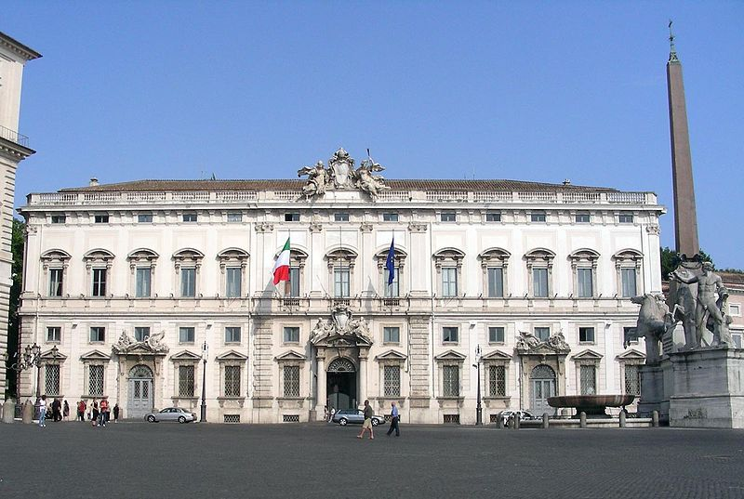

Slide 9
LA INFLUENCIA DE DERECHO ITALIANO EN COSTA RICA
DERECHO CONSTITUCIONAL
Los estudios doctorales de Rubén Hernández Valle en la Università La Sapienza, tesis dirigida por Mauro Cappelletti
Publicación de su tesis: “El control de la constitucionalidad de las leyes” proponía la creación de un Tribunal Constitucional
Participación directa junto con otros juristas en la creación de la Sala Constitucional, quien tiene algunas competencias similares de la Corte Costituzionale
Influencia de la doctrina italiana en las sentencias de la Sala Constitucional y en publicaciones de académicos nacionales (Bobbio, Ferrajoli, Romboli, Pizzorusso, Zagrebelsky)

Slide 10
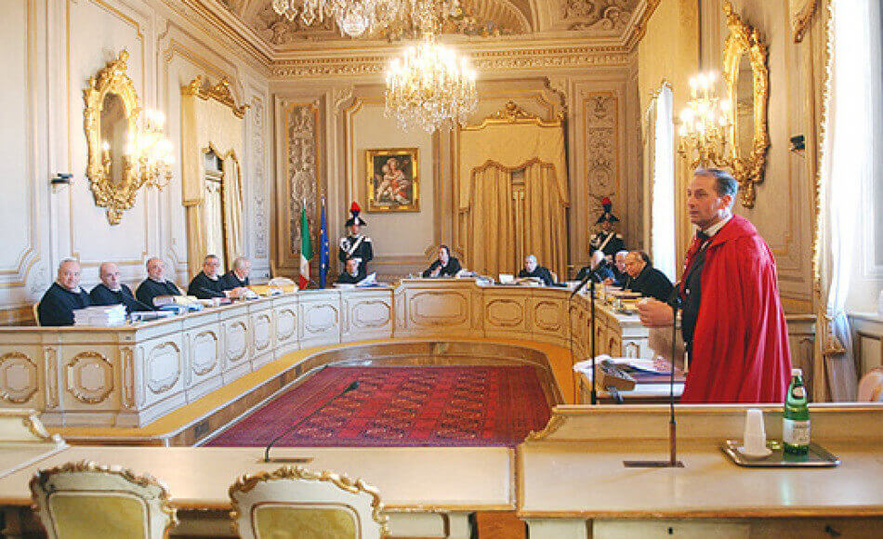

Slide 11
LA INFLUENCIA DE DERECHO ITALIANO EN COSTA RICA
DERECHO CONSTITUCIONAL
Realización de doctorados en derecho constitucional en Italia
En la Especialidad en Justicia Constitucional en la Universidad de Pisa han participado más de 60 costarricenses (2011 – 2023)
Proyecto de convenio de cooperación entre la Sala Constitucional y la Corte Costituzionale
Acuerdos de cooperación e intercambio de profesores y estudiantes (Pisa y en trámite con la Univ. de Turín)

Slide 12
CONCLUSIONES
El derecho italiano ha influenciado el derecho internacional público como privado, el derecho tributario, los derechos humanos, la filosofía del derecho, entre otros.
Intercambio de profesores y estudiantes ha permitido un “intercambio cultural”
Los programas de becas y cooperación entre la UCR y universidades italianas ha sido fundamental
Los proyecto de movibilidad académica impulsados por Oficina de Asuntos Internacionales y Cooperación Externa (OAICE) han sido fundamentales para que profesores estudien en Italia

